Slide 1
企业实训
基于Qt的网络聊天室
汇报人：以放
Personal sharing

Slide 2
CONTENT
PART 01
项目简介
PART 02
PART 03
设计框架
功能模块
PART 04
总结与收获

Slide 3

0
PART ONE
项目简介
1

Slide 4

PART One 之 项目简介
1. 研究背景
现今的通讯工具往往信息交互，这种功能的出现大力的推动着公司企业的发展，能使公司人员之间的交流，便捷化，高效化。企业人员相互交换信息，加强公司内部的合作性，促进资源的流动。但是一般的高性能即时通讯工具收费都很高，使得公司内部无法普及。这样的话一项具备方便，快捷，安全的局域网聊天系统就尤为的重要。
Notes:
当然此次我们仅是对整个框架进行模块设计与学习

Slide 5

PART One 之 项目简介
2. 项目介绍
本项目设计开发的局域网语音聊天软件适用于团队内部使用，既充分利用了网络资源，又保证了内部信息的安全。该项目采用的的是C/S架构，软件由客户端及服务器两部分组成，所使用的程序语言为C++, 数据的存储主要是SQLite数据表。该轻量级服务器用于后台处理数据，客户端面向用户，具备美观的界面以及良好的人机交互效果。

Slide 6


PART One 之 项目简介
3. Socket和多线程的特点
Socket通常也称作"套接字"，应用程序通常通过"套接字"向网络发出请求或者应答网络请求。套接字之间的连接过程可以分为三个步骤:服务器监听，客户端请求，连接确认。
所谓"线程"(Thread)，是"进程"中某个单-顺序的控制流。新兴的操作系统，如Mac, Windows, Linux等，大多采用多线程的概念，把线程视为基本执行单位。

Slide 7
0
PART TWO
设计框架
2

Slide 8
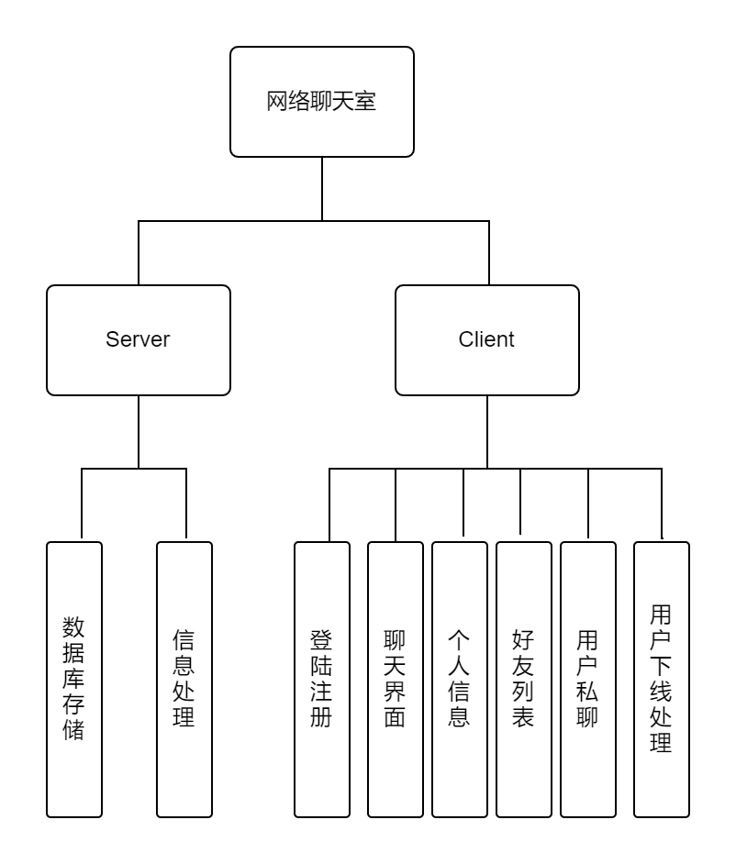

PART Two 之 设计框架
1. 系统总体框图
本论文设计的网络聊天室，以QT Creator为平台，利用TCP协议的Socket类，实现基于C/S模式的简易聊天室。客户端负责对话功能，接受用户的输入数据并发送，显示接收的数据；服务器将具体的业务逻辑编入程序中，维护数据库，承担用户的信息储存和消息中转作用。
图3-2-1 系统总体框图

Slide 9
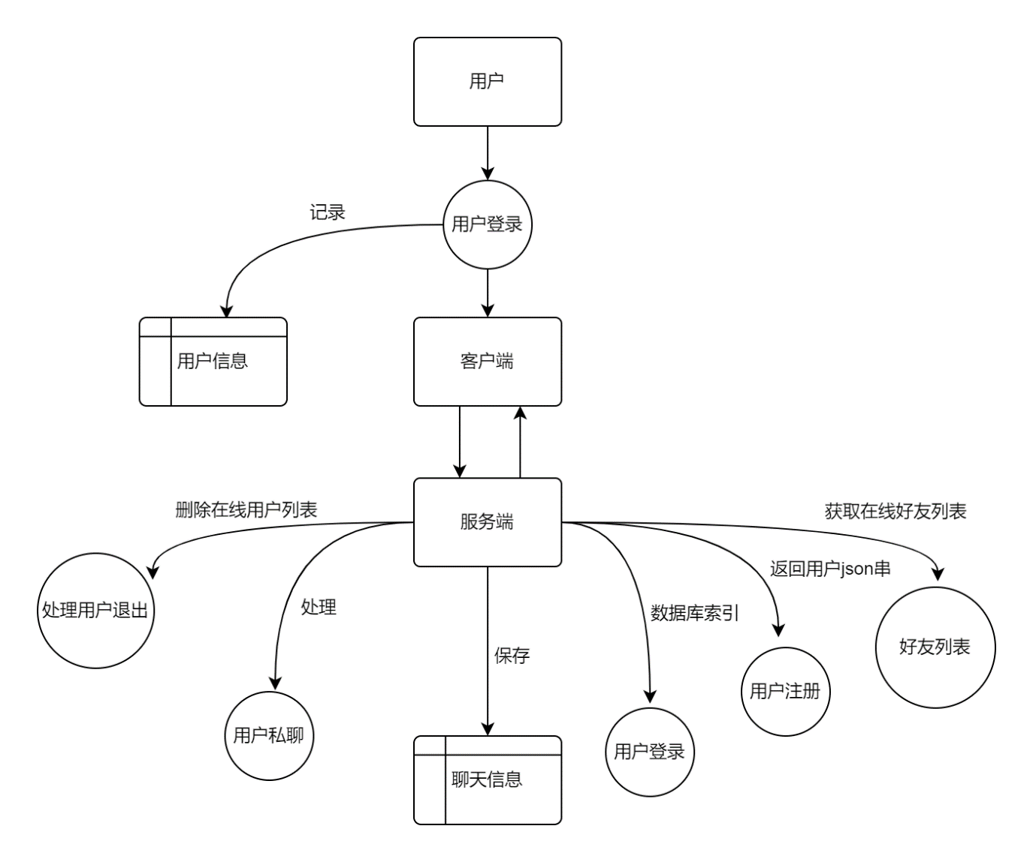
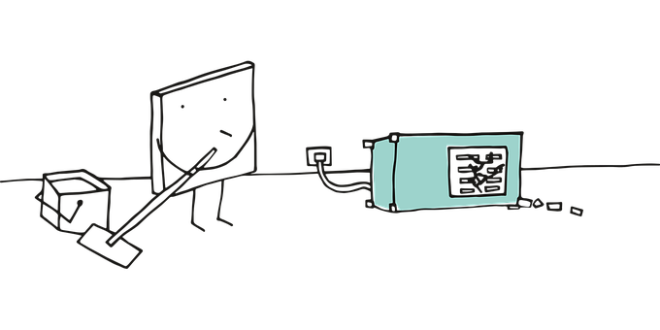
PART Two 之 设计框架
2. 系统软件框架
在本次项目中，客户端实现的功能主要是数据库存储以及信息处理；而在客户端，主要功能有：登录注册、聊天界面、个人信息显示、好友列表显示、用户私聊，用户下线处理等。
图3-2-2 系统软件框图

Slide 10
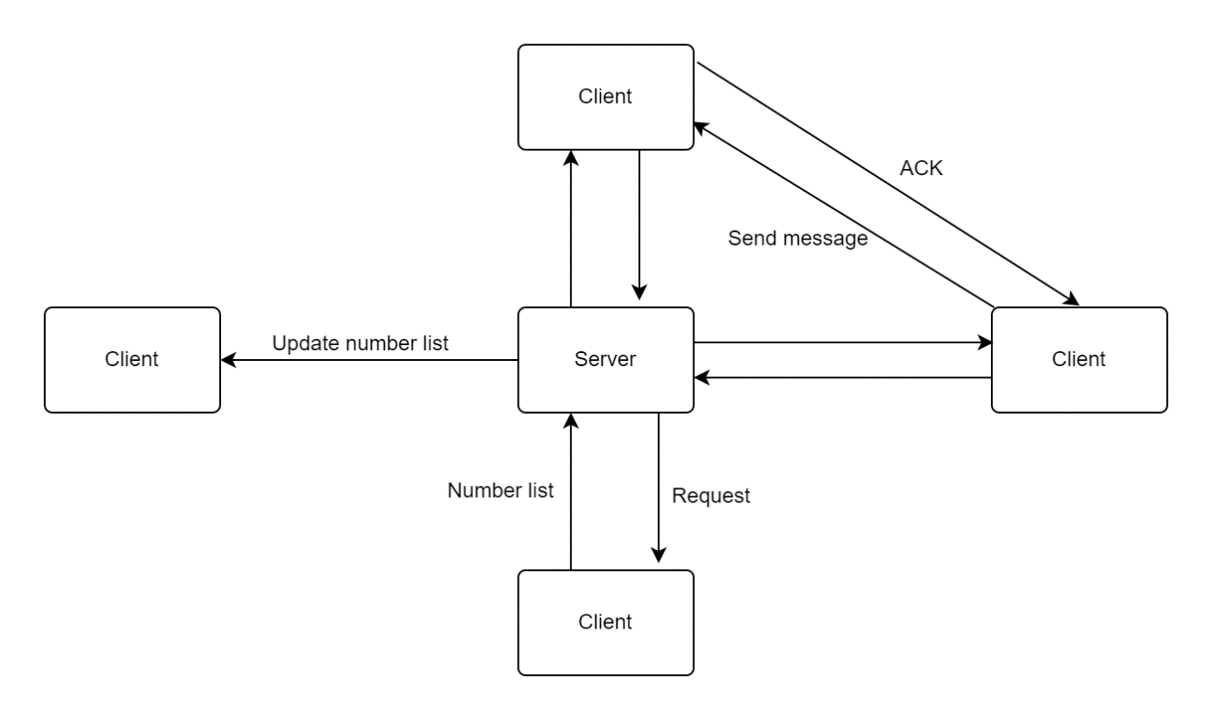
PART Two 之 设计框架
3. C/S架构
C/S架构全称为客户端/服务器体系结构，它是一种网络体系结构，其中客户端是用户运行应用程序的PC端或者工作站，客户端要依靠服务器来获取资源。C/S架构是通过提供查询响应而不是总文件传输来减少了网络流量。它允许多用户通过GUI前端更新到共享数据库，在客户端和服务器之间通信一般采用远程调用（RPC）或标准查询语言（SQL）语句。
图3-2-3 C/S关系功能图
Notes:
这是本次实现的一对多C/S架构设计的功能图，允许多用户间通信

Slide 11
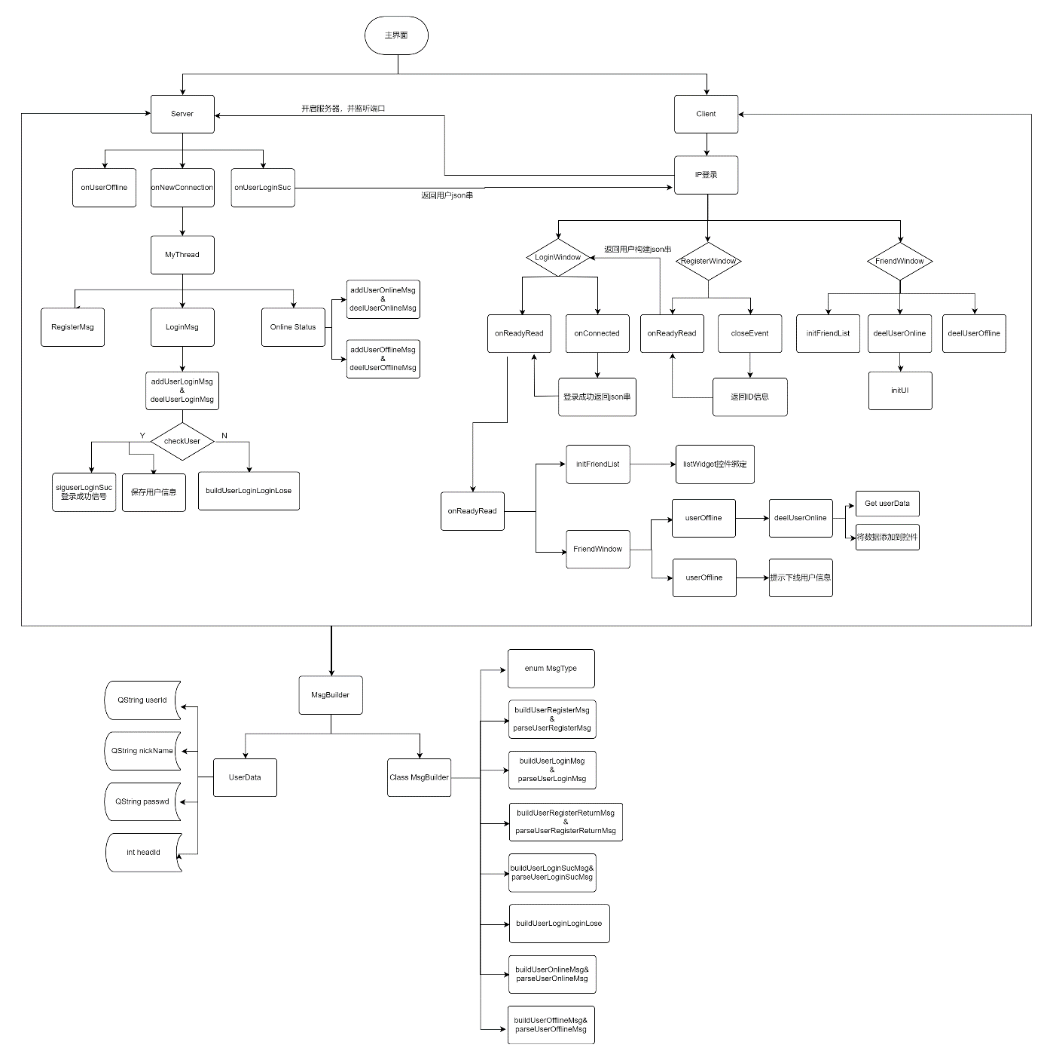
PART Two 之 设计框架
4. 整体流程图设计
Server
- onNewConnection()：新的连接
- onUserLoginSuc()：登陆成功
- onUserOffline()：用户下线
Client
- LoginWindow：登陆界面
- RegisterWindow：注册界面
- FriendWindow：好友聊天界面
MsgBuilder
- userData：用户表
- Class MsgBuilder：Socket类构建(json)
图3-2-3 C/S关系功能图
Notes:
其中Msgbuilder设计在Server端完成，Client端收集数据并上传至服务端

Slide 12
0
PART THREE
功能模块
3

Slide 13
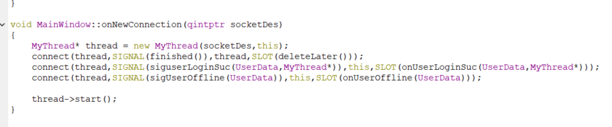
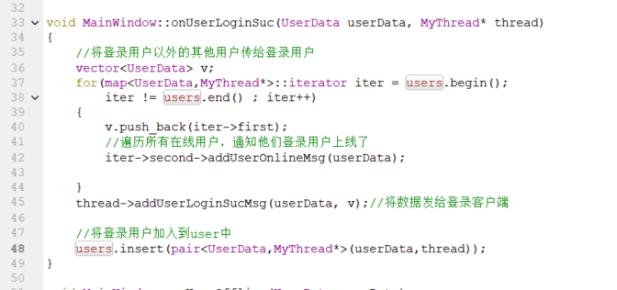
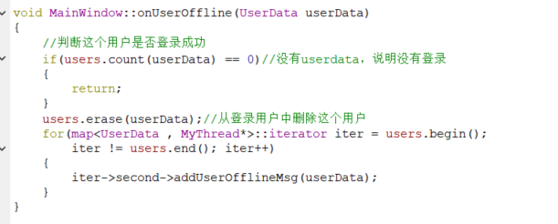
PART Three 之 功能模块
（2）onNewConnection()：当多个用户连接服务器后，每次连接都会使用onNewConnection()创建一个新的连接线程，并在此完成线程状态、用户登录成功及用户下线信号的连接。
1. 服务端(Server)
顶层设计
（1）onUserLoginSuc()：为了将登录用户以外的其他用户传给登录用户，此处构建onUserLoginSuc()函数用于通知有用户登录上线，依次遍历所有在线用户，将数据发送给登录客户端，并将用户加入到users表中
（3）onUserOffline()：首先我们需要查看userData中是否已经存在用户，用于判断用户是否登录成功，如果检索到该用户，则将该用户从登录用户列表中删除，表示用户下线

Slide 14
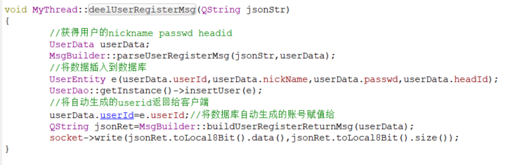
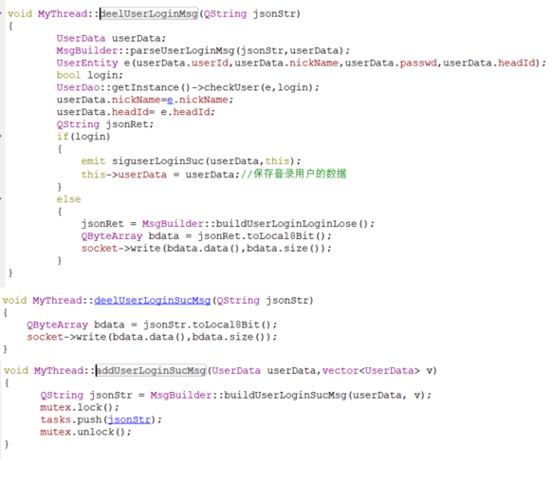
PART Three 之 功能模块
1. 服务端(Server)
多线程设计
（1）RegisterMsg：该函数主要用于获取用户的nickname、passwd、headid注册信息，将数据插入到数据库中，并将自动生成的userId返回给客户端，在此处完成数据库用户信息的初始化工作。
（2）LoginMsg：此处需要完成对用户登录信息的初始化及用户登陆状态信息工作：在用户登录信息初始化主要是对用户信息的校验检索工作，并保存登录用户的数据；用户登录状态函数主要用于处理用户登录成功信息，并使用互斥锁机制对json串进行资源保护。

Slide 15
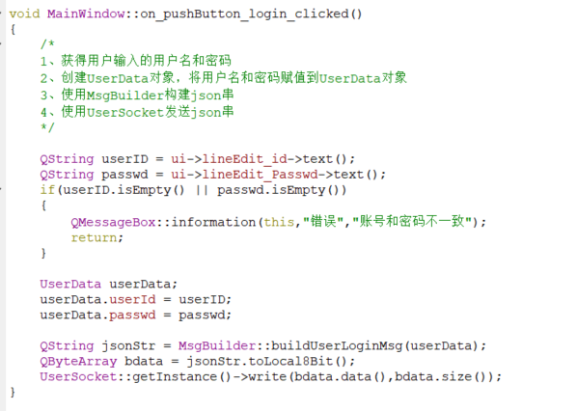
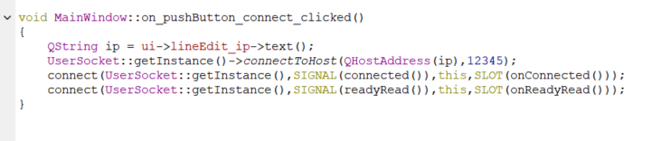
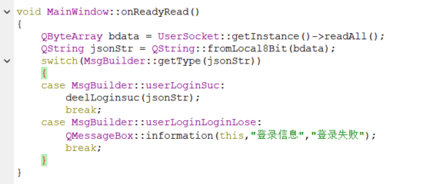
PART Three 之 功能模块
2. 客户端(Client)
LoginWindow
（1）on_pushButton_login_clicked ()：该函数主要用于监视用户对登录界面的点击动作，当用户点击登录后，会完成以下工作：
获得用户输入的用户名和密码
创建UserData对象，将用户名和密码赋值到UserData对象
使用MsgBuilder构建json串
使用UserSocket发送json串
（2） on_pushButton_connect_clicked()：此函数主要用于用户ip登录验证，并实时监听网络端口
（3）onReadyRead()：该函数主要用于对用户登录信息输入的验证

Slide 16
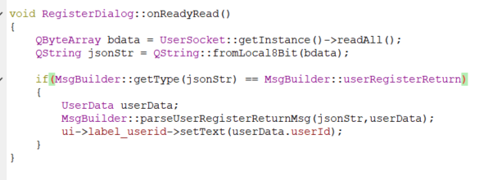

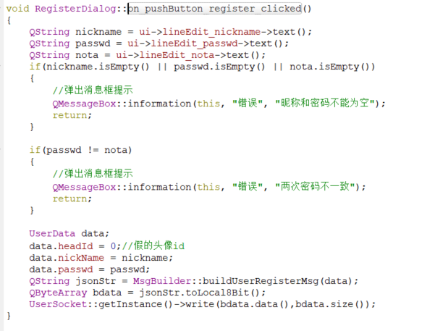
PART Three 之 功能模块
2. 客户端(Client)
RegisterWindow
（1）onReadyRead()：当用户成功注册后，该函数将会返回用户ID
（2） on_pushButton_register_clicked()：该函数主要对用户注册信息填写规范判断以及将用户信息生成上传给服务端

Slide 17
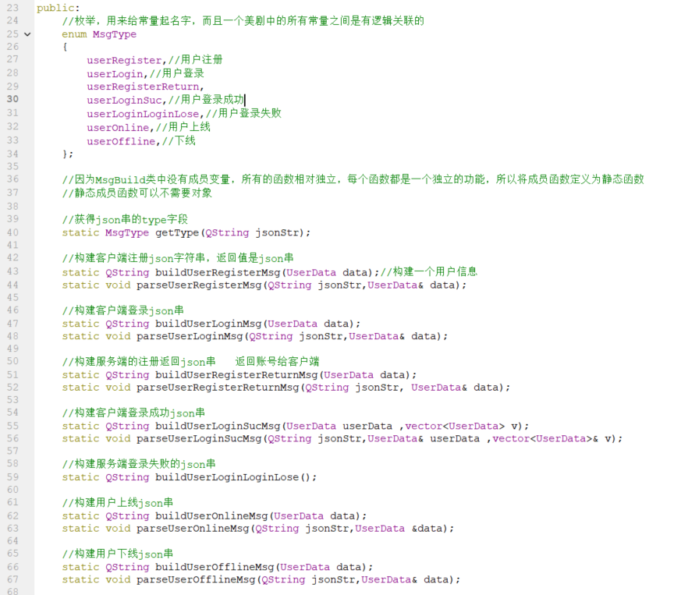
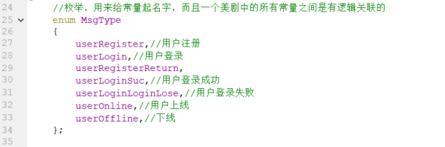
PART Three 之 功能模块
3. 数据库封装
用户表
（1）建立用于存储用户地址信息的用户表，以便服务器识别主机信息。
（2） 建立用户查看用户状态信息的状态表，以便服务器识别用户状态。

Slide 18
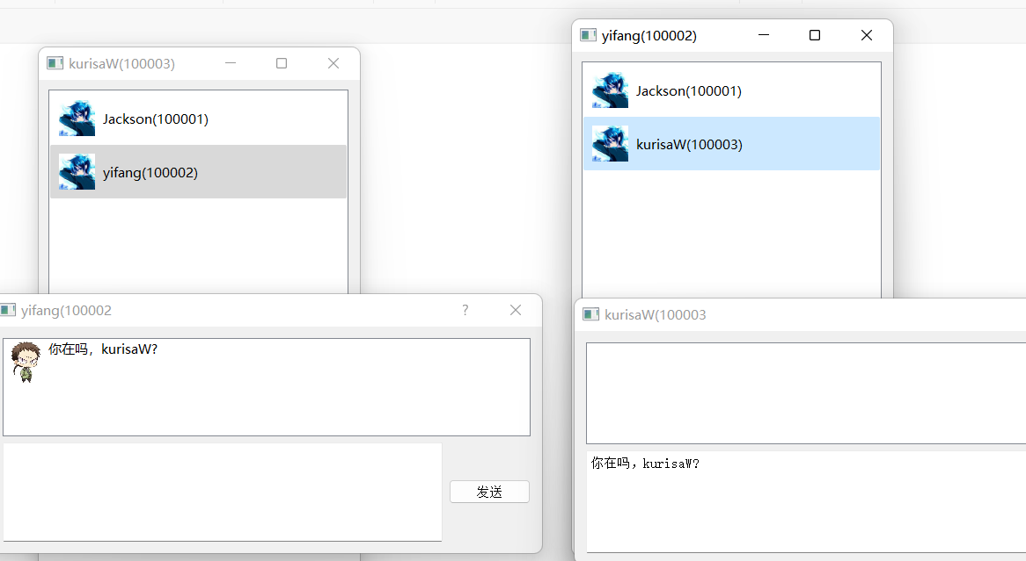
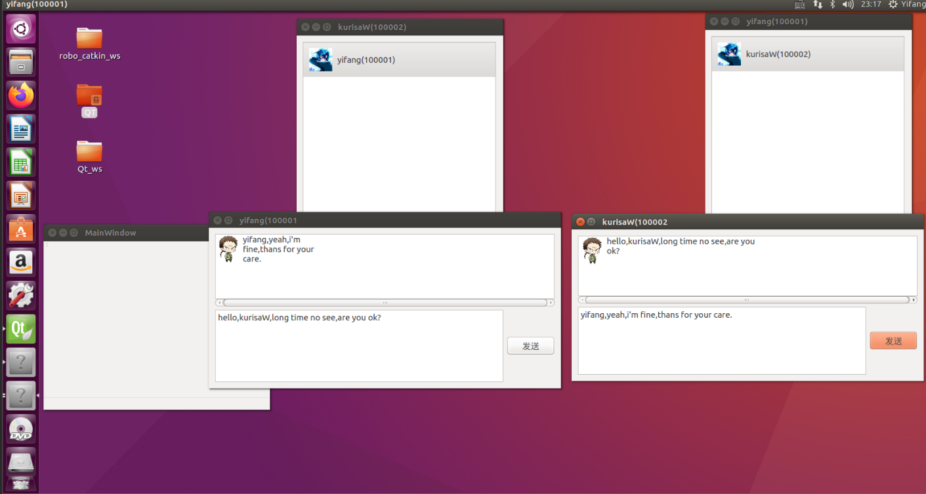
PART Three 之 功能模块
4. 实验演示
Windows端
Linux端

Slide 19
0
PART FOUR
总结与收获
4

Slide 20
PART FOUR 之 总结与收获
经过两周紧张的项目学习和训练，已基本完成客户端到服务端的系统测试，基本功能均已实现。该项目完成了服务器端的配置与开启，客户端用户的注册、登录、文字聊天、在线列表等功能。
在项目的初期阶段，我们学习了网络编程的相关理论知识，尤其是基于TCP的socket通信，通过构建服务端与客户端，使用SQlite轻量化数据表对用户信息进行存储，完成了点到端的对接；其中为了实现多用户登录客户端，这里引入了多线程概念，通过创建多个用户线程，保存用户的个人信息及在线状态，并对用户聊天信息进行封装，其中涉及到互斥量的使用，也让我们对程序设计有了更深一步的理解和应用；而Qt抽象于观察者模式的设计，引入信号与槽机制的使用，让用户开发更具严谨性。
在项目开发中，不可避免存在着各类bug及报错信息，其中就包括语法错误、用户json串的返回、服务端的崩溃等问题，而在对整体代码框架的分析和老师的帮助下，一一逐层解决了这些问题，并获得了对项目更深一步的理解与思考，诸如对多线程设计，互斥量及信号的使用，线程间同步机制，都有了更深一步的尝试与应用。此外，老师在培训中为我们所拓展的C++知识、规范性编程技巧，为我们提供了许多宝贵的软件开发经验和技巧，也是我此次实训难能可贵且丰富的知识收获。

Slide 21
•
11
27
GOODBYE
Thank you to everyone I've met at sharing session!
穷且益坚，不坠青云之志
Personal sharing

